Slide 1

PRIMI SOCCORSI
SSMT Locarno
24 agosto 2021
Dr.ssa med.
R. Helbling
medico scolastico
Repubblica e Cantone Ticino

Slide 2
Attenzione
NON è un corso di formazione per soccorritori!
Indicazioni di base su come comportarsi nel caso di situazioni di emergenza o non
Non vi è pretesa di completezza
Comunque e sempre in caso di dubbio telefonare a Ticino Soccorso 144
In caso di malore o incidente avvertire un referente dell’allievo scegliendo la modalità appropriata a dipendenza della gravità della situazione

Slide 3
I farmaci
Non si rilevano situazioni in cui risulta indispensabile la somministrazione di un farmaco
Eccezioni: conosciute e codificate tramite un PAI situazioni che possono mettere in pericolo la vita dell’allievo:
  Es. allergie gravi → Epipen® (adrenalina)
  Es. coma ipoglicemico → sommistrazione di glucagone
  Es. crisi epilettica → sedativo
Evitare somministrazione di farmaci (anche se in buona fede) non propri dell’allievo/a per minimizzare i rischi di p. es. reazioni allergiche, mascheramento di patologie gravi, ecc.

Slide 4

PAI (1)
A scuola non sono previste prestazioni di tipo sanitario (es. somministrazione di farmaci, modifiche di dieta, ecc.)
Allievi con malattie/bisogni particolari (allergie alimentari, epilessia, diabete, ecc.) dovrebbero essere segnalati tramite PAI
Dal PAI informazioni su procedere in caso di emergenza e chi avvisare
Dettagli su https://www4.ti.ch/dss/dsp/umc/cosa-facciamo/medicina-scolastica/misure-sanitarie-a-scuola/

Slide 5
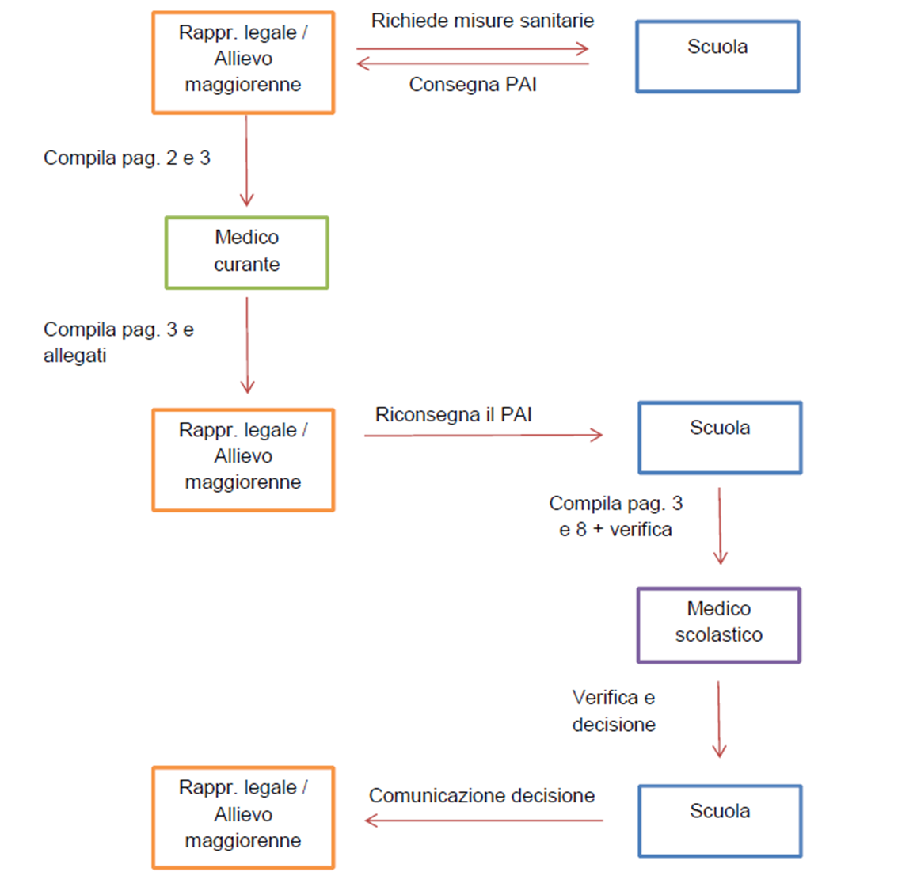

Slide 6
PAI (2)
Una volta ricevuto il PAI, la scuola definisce:
  Le procedure al suo interno
  Chi deve essere informato (quali docenti? segretariato? custode?)
  Dove si trova il farmaco di emergenza (il farmaco è fornito dall’allievo, attenzione a data di scadenza e giusta conservazione)
Per l’applicazione del PAI la scuola può ricevere una formazione specifica
Il medico scolastico non sostituisce il medico dell’allievo ma è un consulente della scuola

Slide 7

Se si allerta il 144
Chiedere aiuto ai presenti
Chiamare il 144
Rispondere con calma e precisione alle domande dell’operatore di centrale:
  Dov'è esattamente l'urgenza?
  Qual è il numero di telefono dal quale stai chiamando?
  Qual è il problema? Spiegare esattamente cosa è successo
  Sesso del paziente ed età (anche approssimativa)
  Il paziente è cosciente?
  Il paziente respira?
Dopo aver allarmato il 144 se possibile evitate di fare altre telefonate. In questo modo sarete raggiungibili dall’operatore in caso di bisogno.

Slide 8

Cosa fare
Ponderare caso per caso
Verificare situazione
Chiamare aiuto
Mantenere la calma (se possibile)
Se del caso telefonare al 144
Confortare e rassicurare l’allievo/a
Praticare le prime cure
Allontanare i curiosi

Slide 9

Cosa non fare
Se possibile non farsi prendere dal panico
Lasciare solo l’allievo/a prima dell’arrivo del personale sanitario
Prestare interventi superiori alle proprie capacità

Slide 10
Esempi di situazioni comuni

Slide 11
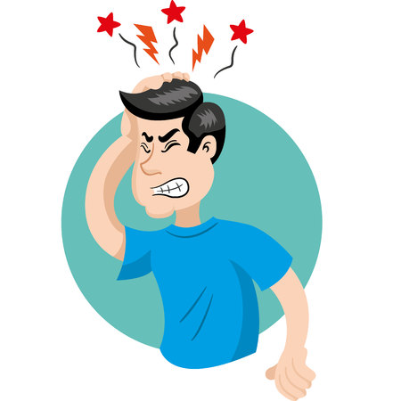
Cefalea
Spesso allievo/a noto per mal di testa
Valutare entità e severità del disturbo
Attenzione se dopo trauma cranico
Cosa fare:
Se cefalea intensa, nuova, vomito, stato di coscienza alterato: valutare 144/PS
Se allievo/a noto/a, spesso automedicazione
Se sopportabile ma non in grado di seguire la lezione:
  Trovare un luogo tranquillo dove possa stare e se del caso chiedere aiuto
  Valutare rientro al domicilio

Slide 12
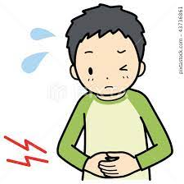
Mal di pancia
Disturbo comune e frequente
Valutare entità disturbo, severità e intensità dolori molto variabile
Attenzione se dopo trauma addominale
Cosa fare:
Se addominalgia intensa, vomito, +/- febbre: PS/144
Se dolore sopportabile, ma non in grado di seguire la lezione:
  Trovare un luogo tranquillo dove stare e se del caso chiedere aiuto
  Valutare rientro al domicilio

Slide 13
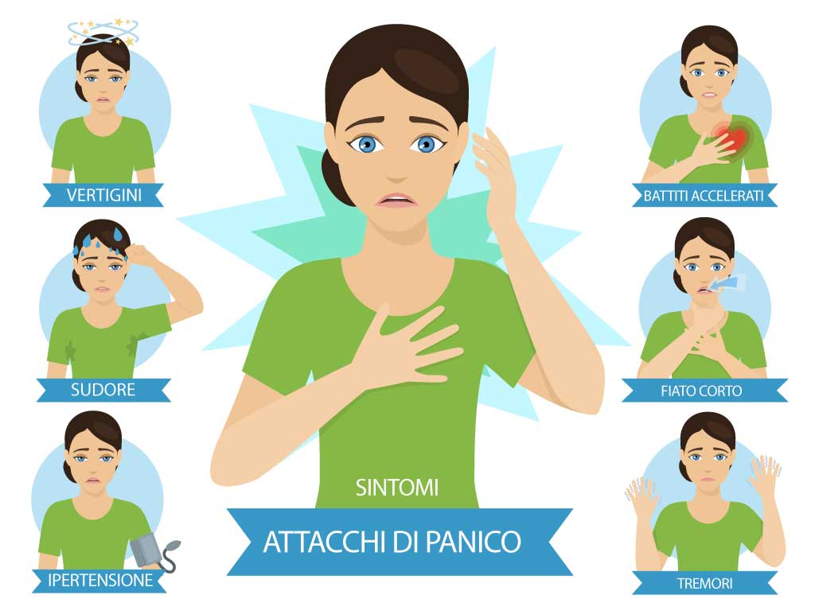
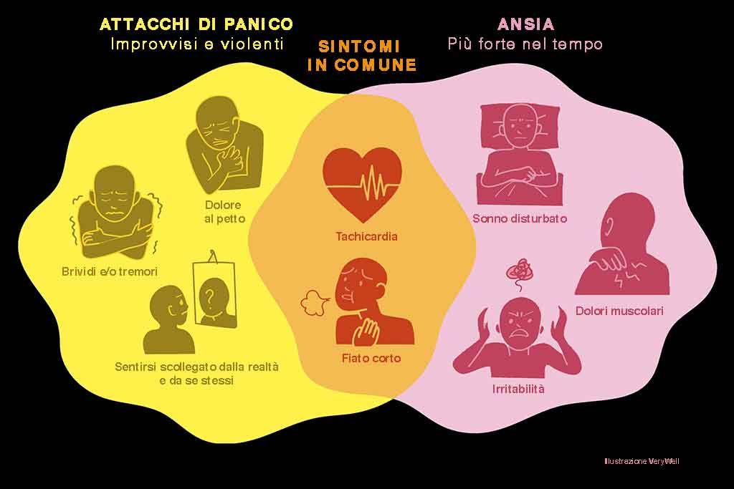
Stress, panico, ansia
Attacco di panico:
Stato di ansia improvviso, malessere intenso (palpitazioni, tremori, sudazione, affanno respiratorio, fiato corto e sensazione di soffocamento, nausea, disturbi digestivi, dolore toracico, ecc.)
Picco dopo 10 min circa e durata limitata (<20min) (diverso da ansia)
Spesso non si tratta di primo episodio

Slide 14

Stress, panico, ansia (2)
Cosa fare:
Restare calmi, prendersi il tempo, offrirsi disponibili
Non negare né sminuire le paure
Parlare in modo tranquillo, calmare e rassicurare
Accompagnare in luogo calmo
Aiutare a intraprendere un semplice compito fisico (camminare, sollevare le braccia) per favorire respirazione profonda
Se attacchi ripetuti, importante cercare di capire se allievo/a è seguito/a da uno specialista, altrimenti incoraggiare a farlo

Slide 15
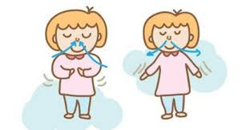
Iperventilazione
Respiro corto , veloce e affannoso, a volte stordimento e formicolio (viso-mani)
Cosa fare:
Fare spazio
Parlare in modo tranquillo, calmare e rassicurare
Far respirare in un sacchetto di carta (riduzione O2, non in plastica!), alternare un minuto di respiro nel sacchetto e uno senza
Se sacchetto non reperibile, far respirare con una sola narice (tenere chiuse bocca e l’altra narice)
Se entro 10 min non si normalizza: 144

Slide 16
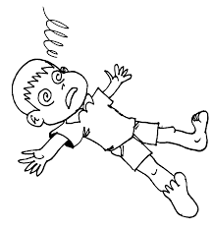
Svenimento (Sincope)
Perdita momentanea stato di coscienza
Spesso insorge gradualmente (dobolezza, pallore, vertigini, sudazione, vista offuscata, ecc.)
Causa: spossatezza, stress emotivo, vista sangue, trauma, disidratazione, posizione eretta per lungo tempo, ipoglicemia, cardiaca (rara)
Solitamente ripresa spontanea e abbastanza rapida

Slide 17
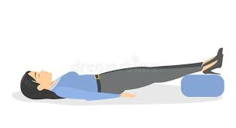
Svenimento (2)
Cosa fare:
Mettere in sicurezza
Sollevare gambe o posizione decubito laterale
Controllare respirazione
Se non ripresa rapida (qualche minuto) o peggioramento o dubbio: 144
Se diabetico/a (PAI!): attuare misure secondo PAI

Slide 18
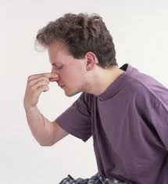
Epistassi (sangue dal naso)
Spontanea o posttraumatica
Spesso entità del sanguinamento sopravvalutata!
Cosa fare:
Indossare guanti!
Allievo/a seduto/a o in piedi con capo in avanti (NON indietro!)
Pinzare il naso per almeno 10 min
Far respirare tranquillamente con bocca aperta
Se pallore, sudorazione, svenimento: sdraiare su un fianco
Se persistenza: cotone emostatico o PS

Slide 19
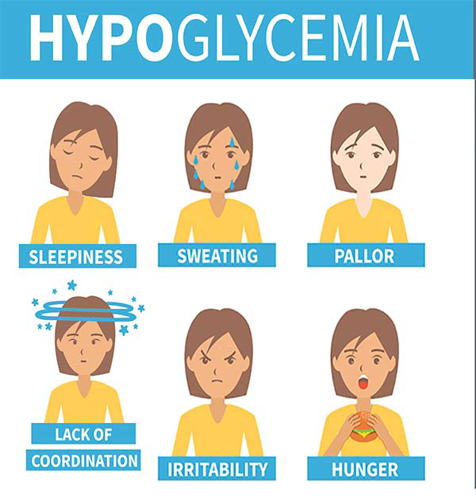
Ipoglicemia
In paziente diabetico o non
Sudorazione, pallore, tremori, debolezza, stato di coscienza
alterato, svenimento, convulsione
Cosa fare:
Se diabetico noto: PAI!
Sospendere qualunque attività, fare sedere/sdraiare
Se cosciente aiutare ad assumere zucchero/bevanda zuccherata
Se incosciente (diabetico): somministrare glucagone (iniezione in muscolo), decubito laterale e chiamare 144

Slide 20
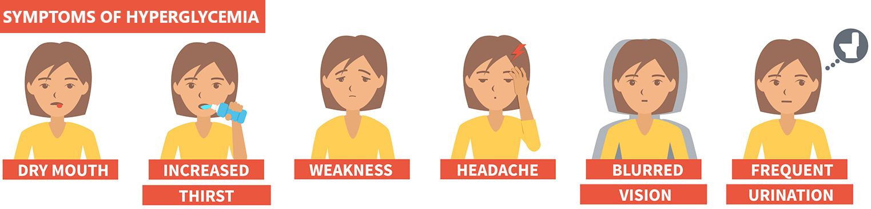
Iperglicemia
Solitamente in allievo/a noto diabetico
Sete intensa, bisogno di urinare spesso, dolori addominali, vomito, respiro profondo, stanchezza, irrequietezza, stato confusionale
Solitamente sono disidratati!
Cosa fare:
Se cosciente : far bere acqua
Misure e contatti secondo PAI
144

Slide 21
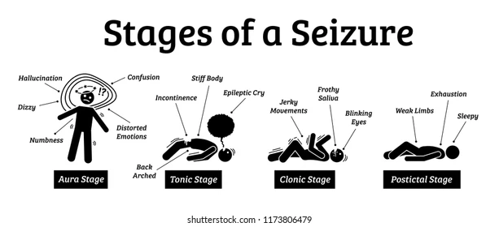
Crisi convulsiva
Perdita improvvisa dello stato di coscienza, movimenti ritmici delle estremità, respiro rumoroso, cianosi
In seguito fase post-critica
Solitamente in allievo/a noto epilettico (PAI!)
Fattori scatenanti: assunzione irregolare dei farmaci antiepilettici, mancanza di sonno, stress o impegni eccessivi

Slide 22

Crisi convulsiva (2)
Epilessia a scuola:
Ha bisogno di particolari provvedimenti? PAI!
Va sorvegliato?
Precauzioni al computer?
Precauzioni per la ginnastica?
Settimane bianche e verdi?
Informazione?
Effetti dei medicamenti?

Slide 23
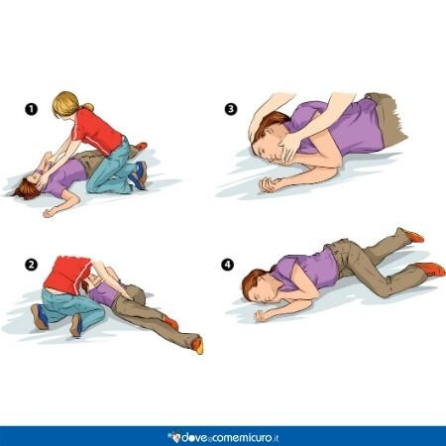
Crisi convulsiva (3)
Cosa fare:
Mantenere la calma
Evitare che allievo/a si ferisca, mettere in sicurezza
Posizione decubito laterale e sopporto morbido sotto il capo
Se noto/a per epilessia agire come da segnalazione PAI
Chiamare 144 se crisi prolungata
NON tirare lingua o infilare dita in bocca, NON praticare respirazione artificiale, NON contenere i movimenti

Slide 24
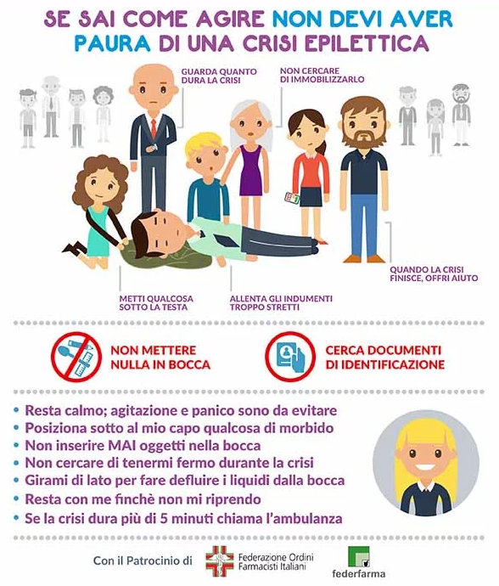

Slide 25
Infortuni
Frequenza scolastica in caso di infortunio seguire le indicazioni della SUVA
https://www.suva.ch/it-ch/prevenzione/il-sistema-di-sicurezza/tirocinio-in-sicurezza

Slide 26

Ferita
Sanguina in modo importante (sangue zampilla?)
E sporca?
Cosa fare:
Indossare guanti!
Se sanguina molto: garza e bendaggio compressivo
Se sporca: pulire sotto l’acqua corrente
Disinfettare e applicare cerotto/garza/benda
Se profonda : PS

Slide 27
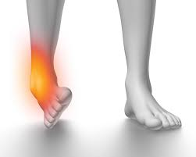
Distorsione caviglia
Dolore, gonfiore, ematoma, impossibilità alla marcia
Cosa fare:
Applicare ghiaccio
Compressione con benda
Immobilizzare e sollevare arto
PS/medico curante

Slide 28
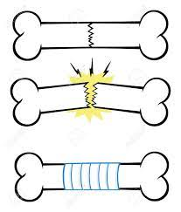
Fratture
Dolore, gonfiore, ematoma, deformazione evidente
Cosa fare:
Applicare ghiaccio
Compressione con benda
Immobilizzare arto ( evt. stecca) e sollevarlo
PS

Slide 29
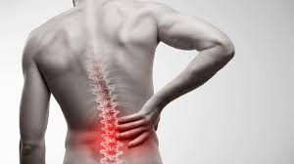
Trauma colonna vertebrale
Pericolo di lesione midollare!
Trauma importante o caduta da >2m
Dolore, formicolio, insensibilità, difficoltà/impossibilità movimento arto/i
Cosa fare:
Non muovere allievo/a (non sollevare testa!)!
144
Non somministrare bevande o alimenti

Slide 30
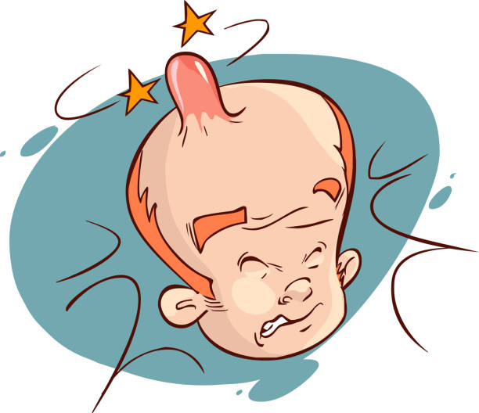
Trauma cranico
Differenti manifestazioni in base alla gravità
Perdita di conoscenza? Vomito? Disorientamento? Ricorda l’accaduto?
Attenzione: grave lesione cerebrale, lesioni colonna cervicale associate
Cosa fare:
Se solo dolore locale applicare ghiaccio
Altre situazioni: evitare di muovere l’allievo/a e chiamare 144!

Slide 31


A portata di mano
APP Primi soccorsi su:
Oppure sul retro del libretto

Slide 32
A portata di mano (2)
In più:
  Chiamata diretta al 144
  Checklist per le uscite e per la gestione della cassetta farmacia
  Descrizione accurata della cassetta farmacia
  Lista degli ospedali del Cantone Ticino
  Lista contatti personalizzabile
  Siti di approfondimento

Slide 33
Grazie per l’attenzione!

Slide 34


